Slide 1





大数据开发技术
信息与计算机工程学院
卢洋

Slide 2
Hadoop源码编译
5 Hadoop源码编译

Slide 3
Hadoop源码编译
5.1 前期准备
1 CentOS联网
配置CentOS能够连接外网。
注意：采用root用户编译，减少文件夹权限出现的问题。
2 jar包准备
hadoop源码、jdk-8、maven、ant、protobuf
（1）hadoop-2.7.2-src.tar.gz
（2）jdk-8u144-linux-x64.tar.gz
（3）apache-ant-1.9.9-bin.tar.gz
（4）apache-maven-3.0.5-bin.tar.gz
（5）protobuf-2.5.0.tar.gz

Slide 4
jar包安装
（0）注意：所有操作必须在root用户下完成。
（1）JDK
解压：
# tar -zxvf jdk-8u144-linux-64.tar.gz -C /opt
配置环境变量（JAVA_HOME和PATH）：
在/etc/profile.d路径下创建java.sh文件，并写入
export JAVA_HOME=/opt/jdk1.8.0_144
export PATH=$PATH:${JAVA_HOME}/bin
验证：
# source /etc/profile
# java -version

Slide 5
jar包安装
（2）maven
解压：
# tar -zxvf apache-maven-3.0.5-bin.tar.gz -C /opt
配置环境变量（MAVEN_HOME和PATH）：
在/etc/profile.d路径下创建maven.sh文件，并写入
export MAVEN_HOME=/opt/apache-maven-3.0.5
export PATH=$PATH:${MAVEN_HOME}/bin
验证：
# source /etc/profile
# mvn -version

Slide 6
jar包安装
（3）ant
解压：
# tar -zxvf apache-ant-1.9.9-bin.tar.gz -C /opt
配置环境变量（ANT_HOME和PATH）：
在/etc/profile.d路径下创建ant.sh文件，并写入
export ANT_HOME=/opt/apache-ant-1.9.9
export PATH=$PATH:${ANT_HOME}/bin
验证：
# source /etc/profile
# ant -version
（4）安装glibc-headers和g++
# yum install -y glibc-headers
# yum install -y gcc-c++
（5）安装make和cmake
# yum install -y make
# yum install -y cmake

Slide 7
jar包安装
（6）protobuf，依次运行：
# tar -zxvf protobuf-2.5.0.tar.gz -C /opt
# cd /opt/protobuf-2.5.0
# ./configure
# make
# make check
# make install
# ldconfig
在/etc/profile.d路径下创建protobuf.sh文件，写入
export LD_LIBRARY_PATH=/opt/protobuf-2.5.0
export PATH=$PATH:${LD_LIBRARY_PATH}
验证：
# source /etc/profile
# protobuf --version

Slide 8
jar包安装
（7）安装OpenSSL库
# yum install -y openssl-devel
（8）安装ncurses-devel库
# yum install -y ncurses-devel

Slide 9
Hadoop源码编译
5.3 编译源码
（1） 解压源码
# tar -zxvf hadoop-2.7.2-src.tar.gz -C /opt
（2）进入hadoop源码主目录
# cd /opt/hadoop-2.7.2-src
（3）通过maven执行编译命令
# mvn package -Pdist,native -DskipTests -Dtar
（4）编译的hadoop包的位置
/opt/hadoop-2.7.2-src/hadoop-dist/target下。

Slide 10
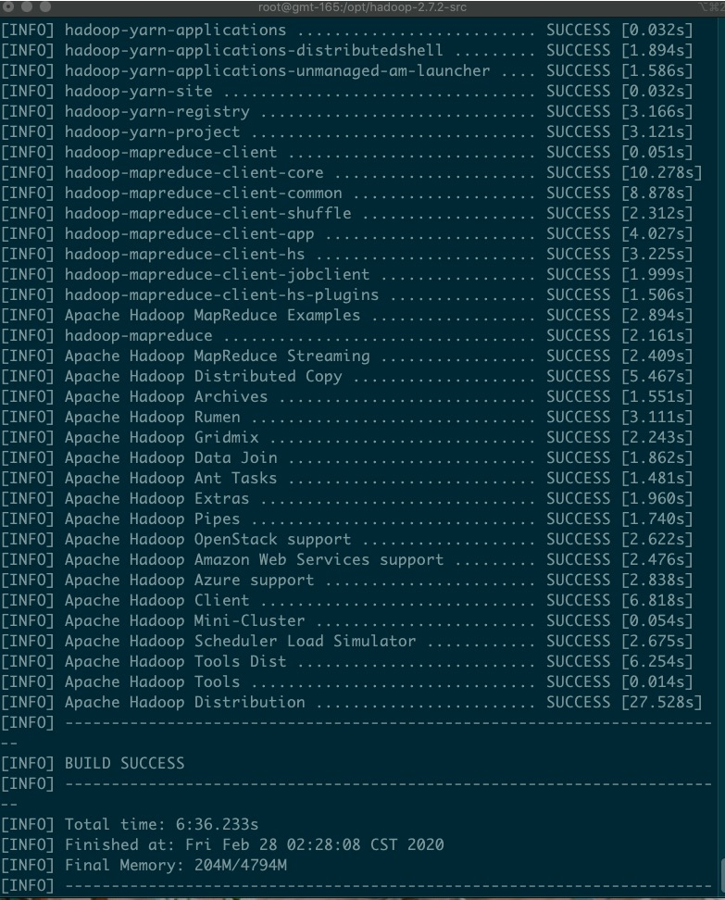
Hadoop源码编译

Slide 11
THANK YOU

